Slide 1
原点(0,0)
X
fAngle
終点
fLength
X: fLength*cos( radians( fAngle) )
Y: fLength*sin( radians( fAngle) )
Y

Slide 2
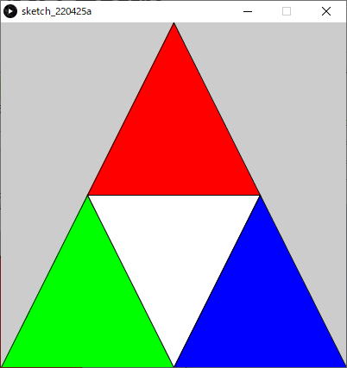


$$\frac{1}{4}$$
0
$$\frac{1}{2}$$
4
5
1
3
2

Slide 3



$$a$$
求める値
正方形の面積
$$n$$
$$a$$

Slide 4
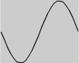




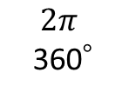

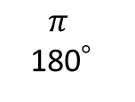
三角関数
$$\sin{α}$$
$$1.0$$
$$O$$
$$α$$
$$−1.0$$
$$π$$
180°
$$2π$$
360°

Slide 5
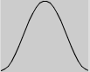

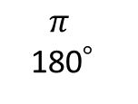
三角関数
$$\cos{α}$$
$$1.0$$
$$O$$
$$α$$
$$−1.0$$
$$π$$
180°
$$2π$$
360°

Slide 6
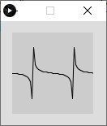

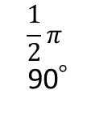
三角関数
$$\tan{α}$$
$$1.0$$
$$O$$
$$α$$
$$−1.0$$
$$\frac{1}{2}π$$
90°
$$2π$$
360°

Slide 7






三角関数
三角関数の定義
角度$α$に関して
$$\sin{α}=\frac{y}{r}$$
$$\cos{α}=\frac{x}{r}$$
$$\tan{α}=\frac{y}{x}$$
正弦
$$r$$
$$y$$
余弦
$$α$$
$$x$$
正接

